Slide 1
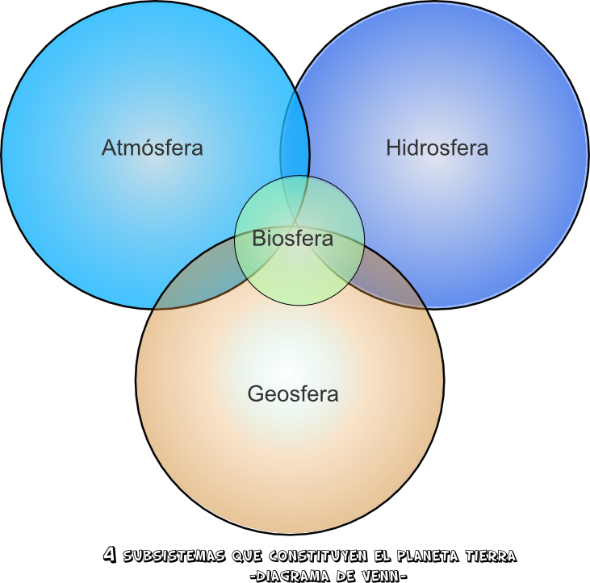
Subsistemas de la tierra

Slide 2
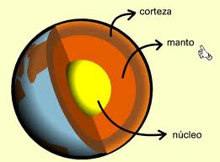
Geosfera
La geosfera es la parte sólida de la Tierra. Parte de la geosfera está bajo los océanos, formando los fondos marinos y parte emerge formando los continentes y las islas.
Capas de la Geosfera:
-Núcleo.
-Manto.
-Corteza

Slide 3
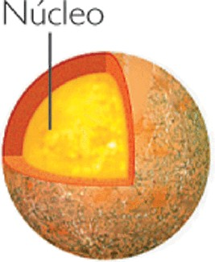
El núcleo
Es la capa más interna de la geosfera. Se compone de hierro (80%) y otros metales. Tiene hasta 6,400 km de profundidad y una temperatura muy elevada .
Se divide en dos partes:
-Núcleo interno .
-Núcleo externo.

Slide 4
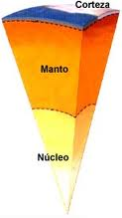
Manto
Es la capa intermedia de la geosfera. Su temperatura es mas elevada que la de la corteza. En algunas zonas del manto se encuentran rocas fundidas, que reciben el nombre de magma.
Zonas del manto:
1.Mesosfera.
2.Astenosfera.(se originan cambios geológicos)
3.Manto superior.

Slide 5
Corteza
Es la capa más externa de la geosfera, es delgada y muy poco densa en comparación al resto del planeta.
Está formada por grandes placas de rocas sólidas y frías, y tiene un espesor que varía entre los 10 km en el fondo de los océanos a 70 km en las montañas más altas.
Zonas de la corteza:
1.Subsuelo.
2.Suelo.

Slide 6
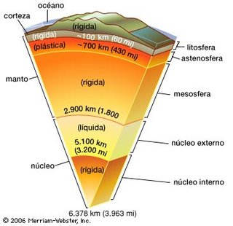
Capas de la Geosfera

Slide 7
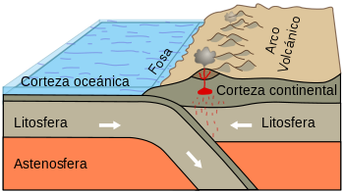
Litosfera
Está formada por la corteza terrestre y por la del Manto Superior.
La litosfera está fragmentada en una serie de placas tectónicas, en cuyos bordes se concentran los fenómenos geológicos.

Slide 8
Placas tectónicas
Es un fragmento de litosfera que se mueve como bloque rígido sin que ocurra deformación interna sobre la astenósfera de la Tierra.
Clasificación de las placas Tectónicas:
1.Divergentes.
2.Convergentes.
3.Transformaciòn.

Slide 9
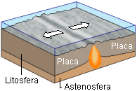
Placa divergente: Es el límite que existe entre dos placas tectónicas que se separan (las placas se mueven en dirección opuesta). Conforme las placas se alejan entre sí, nuevo material asciende desde el manto, Produciendo hundimiento y expulsión de lava.

Slide 10
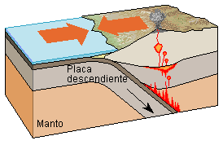
Placa convergente: Un borde convergente o "destructivo" es el borde de choque entre dos placas tectónicas. Cuando en el borde convergente una de las placas de la litosfera se hunde debajo de la otra consumiéndose en el manto se habla de subducción. Este tipo de bordes lleva a la produce elevaciones, volcanes y sismos.

Slide 11
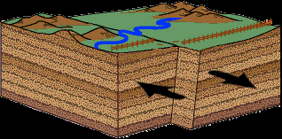
  Placa de transformación: El movimiento a lo largo de el bloque de roca a un lado de la falla se mueve en una dirección mientras que el bloque de roca del lado opuesto de la falla se mueve en dirección opuesta.
  Las fallas de desgarre no dan origen a precipicios o terremotos porque los bloques de roca no se mueven hacia arriba o abajo en relación al otro.

Slide 12
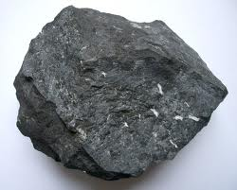
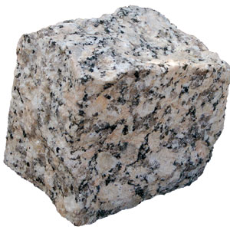
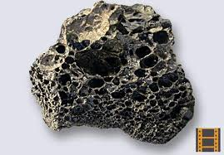
Rocas que se forman con el movimiento tectónico en la litosfera
Ígneas: se forman cuando por el movimiento de placas tectónicas la lava de la astenósfera sale, se enfría y se endurece. Son las mas abundantes.
Ejemplo: granito, basalto y piedra pómez.

Slide 13
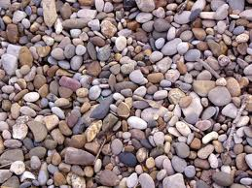
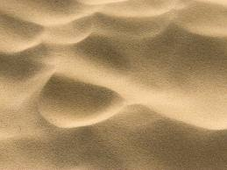
Sedimentarias: se forman de la acumulación de sedimentos y esqueletos.
Ejemplos: grava, arena etc.

Slide 14
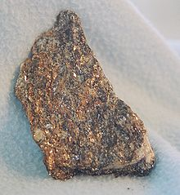
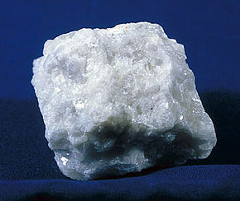
Metafóricas: se forman a partir de las rocas ígneas y de las rocas sedimentarias cuando son sometidas a altas temperaturas y presión por el movimiento de placa tectónicas.
Ejemplo: esquisto, mármol.

Slide 15
Zonas de la corteza terrestre
1.Subsuelo: es la roca o fragmento s de roca que están debajo del suelo.
2.Suelo: esta representados por la capa de corteza terrestre que se encuentra en contacto con la atmósfera. Son de fundamental importancia porque en el se desarrolla la vida, dado que sobre él se asientan las plantas en general, a la vez que es el hábitat de numerosos animales.

Slide 16
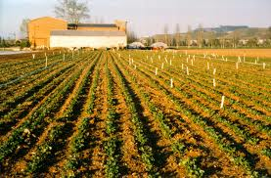
Importancia del suelo
Es el hábitat del ser humano sobre el cual construye obras de infraestructura.
Es la base para alimentación humana a través de la agricultura y ganadería.
sostiene los bosques.

Slide 17
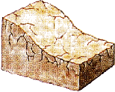
Proceso de formación del suelo
Padogénesis: proceso de transformación del suelo.
1.Meteorizaciòn: ocurre cuando la roca madre se desgasta por erosión, liberando partículas finas de minerales que se mezclan con el agua formando la mayor parte del suelo.

Slide 18
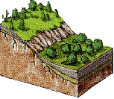
2.Colonizacion: es cuando los seres vivos llegan a establecerse sobre material meteorizado, contribuyendo a la formación y fertilidad del suelo.
-Facilitan la humedad del suelo al generar movimiento.
-Fertilizan el suelo incorporando nutrientes para las plantas.
-Transportan nutrientes entre los niveles del suelo.
-Forman humus por medio de la descomposición de organismos muertos.
-Retienen el suelo porque las raíces de las plantas evitan la erosión del suelo.

Slide 19
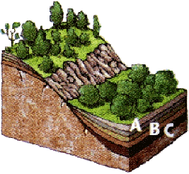
3.Humificación y mezcla : queda conformado un suelo joven donde se distinguen los tres horizontes (A B y C).

Slide 20
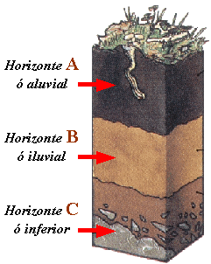
-Horizonte A: más próximo a la superficie, suele ser más rico en materia orgánica, en el humus abundan los componentes orgánicos, que provienen de la descomposición de animales y plantas.
-Horizonte B: abundan los minerales,
carece de humus y su color es mas claro
que en el horizonte A.
-Horizonte C: contiene
más minerales y constituye
el material rocoso.

Slide 21
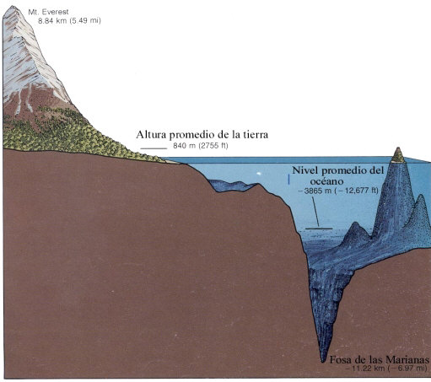
Por su cobertura la corteza
terrestre puede ser:
-Corteza oceánica: es la parte de la corteza terrestre que esta cubierta por agua marina, es la mayor parte de la corteza(70%), es mas delgada y con menos
altura, porque la roca es
mas pesada que en los
continentes.
Tiene un relieve con
planicies y elevaciones
que pueden emerger
sobre el nivel del mar y
formar islas.

Slide 22
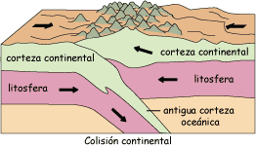
-Corteza continental: es la parte de la corteza terrestre (30%) que puede estar cubierta de vegetación
O tiene pequeños depósitos de agua dulce.
Sus rocas son las mas livianas de la geosfera . Posee montañas y valles.

Slide 23
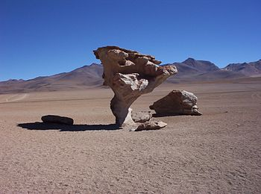
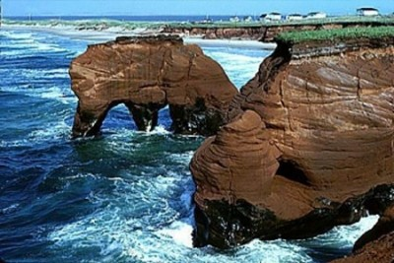
Procesos geológicos externos que
destruyen la corteza terrestre:
Erosión: es el desgaste de la superficie terrestre, esto ocurre mas rápido en suelos deforestados.
La erosión es causada por: viento, agua, abrasión, biológica.

Slide 24
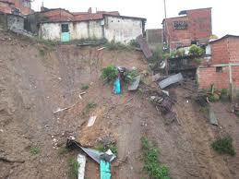
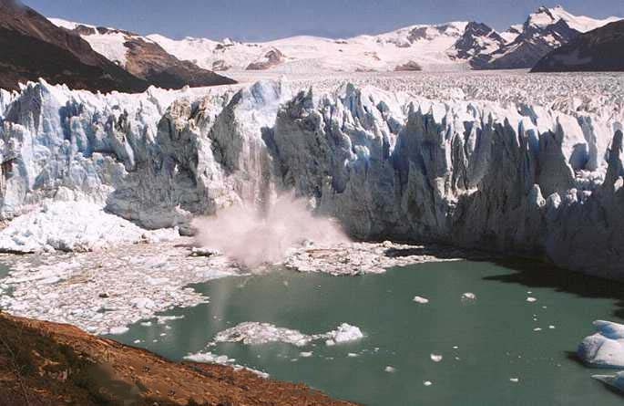
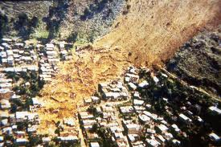
Desintegración: Es el desgaste de las rocas en forma de masa que pueden ser pequeñas o grandes.
Pueden ser:
1.Derrumbes: es un arrastre de fragmentos pequeños de roca y suelo causado por las lluvias en suelos deforestados.
2.Desprendimiento: es la ruptura y caída de rocas por congelamiento.
3.Deslizamientos: es la caída de rocas por sismos.

